Slide 1


Slide 2
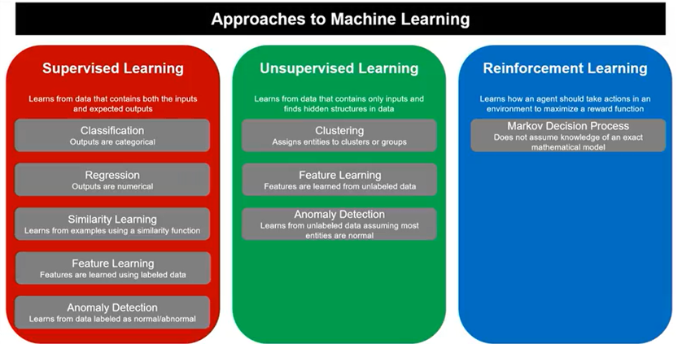
Tipos de Aprendizaje
Los modelos de ML pueden aprender de 3 maneras
Udacity: Machine Learning Scholarship Program for Microsoft Azure

Slide 3
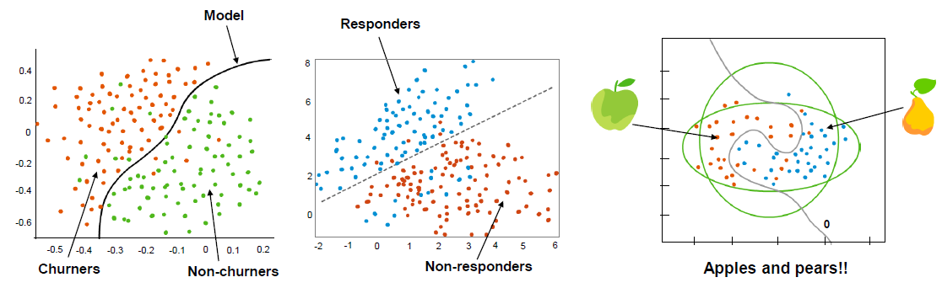
Clasificación
openSAP:Getting Started with Data Science
Notes:
Dentro de los problemas de clasificación, en lugar de que la variable dependiente sea un valor contínuo, es un valor categórico, como se muestra en los ejemplos
Varios de los algoritmos que vimos en los problemas de regresión, se pueden utilizar también para clasificación

Slide 4

Regresión Logística
Regresión Logística

Slide 5
Regresión Lineal
Constante
Coeficiente
Regresión Lineal Simple
y = b₀ + b₁*x₁
Variable Dependiente (VD)
Variable Independiente (VI)
Variable Dependiente (VD)
Variables Independientes (VIs)
Regresión Lineal Múltiple
y = b₀ + b₁*x₁ + b₂*x₂ + … + b_{n}*x_{n}
Constante
Coeficientes
Notes:
En los problemas de regresión, vimos como usar la regresión lineal, para ajustar una línea a los datos

Slide 6

Regresión
Logística
Sueldo ($)
Acción (S/N)
1 -
???
y = b₀ + b₁*x
0
Experiencia
Edad
Regresión Lineal
Nuevo problema
Notes:
En el caso de las clasificaciones, los valores pueden tener un valor de 0 o 1, por lo que el modelo de regresión lineal no puede ajustarse correctamente

Slide 7
Regresión
Logística
y = b₀ + b₁*x
Función Sigmoide
1
p =
1 + e^{-y}
p
ln ( ) = b₀ + b₁*x
1 – p
Notes:
Para poder modelar estas relaciones, se utiliza una función no lineal. La función con forma de S es conocida como sigmoide

Slide 8

Regresión
Logística
Las nuevas observaciones no tienen un valor y, sino que se usa la probabilidad para determinar la clase a la que pertenecen
p̂ (Probabilidad)
p̂ =99.4%
p_hat
p̂ =85%
p̂ =23%
p̂ =0.7%
X
20
30
40
50
Notes:
El algoritmo predice la probabilidad de que la variable dependiente sea 1, dados los valores de las variables independientes. Se predicen probablilidades en lugar de los valores de la variable dependiente

Slide 9
Regresión
Logística
p̂ (Probability)
y (Real)
ŷ (Predicción)
ŷ = 1
ŷ = 1
1
0.5
X
ŷ = 0
ŷ = 0

Slide 10
Regresión Logística
Regresión Logística Simple
p
ln ( ) = b₀ + b₁*x
1 – p
Regresión Logística Múltiple
p
ln ( ) = b₀ + b₁*x₁ + b₂*x₂ + … + b_{n}*x_{n}
1 – p
Notes:
Al igual que en la regresión lineal, se tiene la regresión simple (con una variable independiente) y la regresión múltiple (con varias variables inpendientes)

Slide 11


Evaluación de los Modelos
Evaluación de los Modelos

Slide 12
Métricas de Evaluación para Clasificación
1
Exactitud
(Accuracy)
2
Matriz de Confusión
(Confusion Matrix)
3
Precisión
(Precision)
4
Sensibilidad
(Recall)
5
F1-score
6
ROC – AUC
CAP
Notes:
En el caso de las clasificaciones las métricas que se utilizan para evaluar el desempeño del modelo son las que se muestran

Slide 13
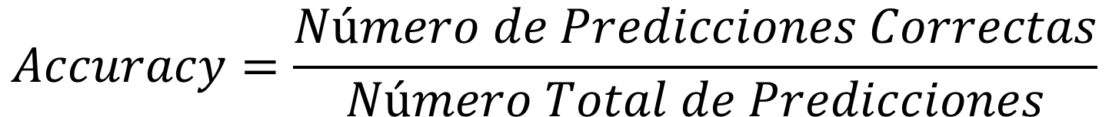
Accuracy
$$Accuracy=\frac{Número de Predicciones Correctas}{Número Total de Predicciones}$$
Notes:
Mide cuantas observaciones fueron clasificadas correctamente. Por ejemplo, si el modelo predijo correctamente 75 observaciones de 100, su exactitud es del 75%

Slide 14
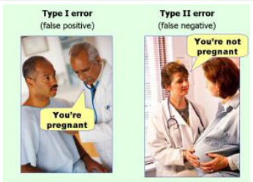
Matriz de Confusión (Confusion Matrix)
ŷ (Predicción)
True Negative
(Verdadero Negativo)
Real = Falso
Predicción = Falso
 | 0 | 1
0 | TN | FP
1 | FN | TP
False Positive
(Falso Positivo)
Real = Falso
Predicción = Verdadero
y (Real)
Real = Verdadero
Predicción = Falso
False Negative
(Falso Negativo)
True Positive
(Verdadero Positivo)
Real = Verdadero
Predicción = Verdadero
https://sitiobigdata.com/2019/01/19/machine-learning-metrica-clasificacion-parte-3/#
Notes:
Es una manera común para presentar las 4 métricas.

Slide 15
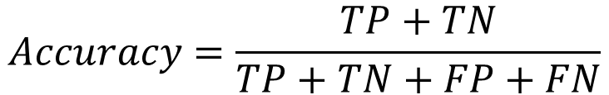
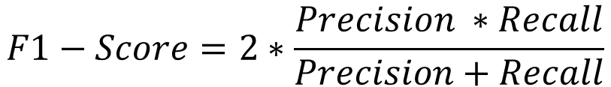
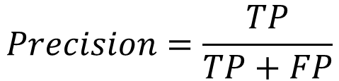
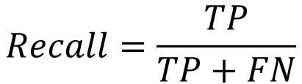
Métricas Principales (usando la Matriz de Confusión)
$$Accuracy=\frac{TP+TN}{TP+TN+FP+FN}$$
$$Recall=\frac{TP}{TP+FN}$$
Porcentaje del total de elementos clasificados correctamente
Proporción de positivos reales, que fueron identificados correctamente
$$F1−Score=2∗\frac{Precision ∗Recall}{Precision+Recall}$$
$$Precision=\frac{TP}{TP+FP}$$
Proporción de las predicciones positivas, que son correctas
Es un promedio de Precision y Recall
Notes:
Dependiendo del caso de negocio, será la métrica a la que se tendrá que dar mas peso. En las siguientes láminas, se muestran algunos ejemplos

Slide 16
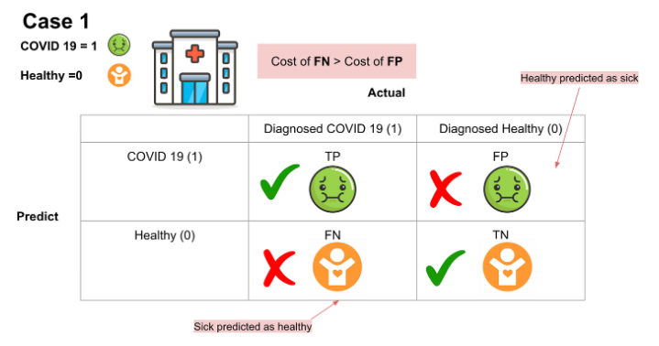
Ejemplos
https://www.kdnuggets.com/2020/04/performance-evaluation-metrics-classification.html
Notes:
En general, en el caso de enfermedades, el costo de clasificar a una persona como sana, cuando en realidad está enferma, tiene más peso que el clasificar a una persona como enferma, cuando en realizad está sana.
La prioridad es que no haya personas enfermas que sean clasificadas como sanas, para evitar contagios o para que las enfermedades no pasen desapercibidas, aún cuando haya personas sanas que sean clasificadas como enfermas y requieran una revisión adicional

Slide 17
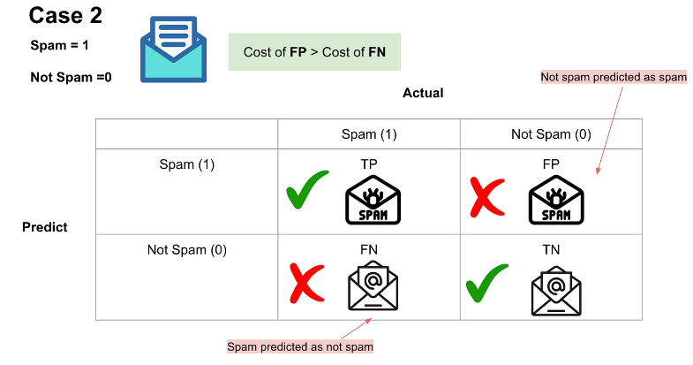
Ejemplos
https://www.kdnuggets.com/2020/04/performance-evaluation-metrics-classification.html
Notes:
En el caso de spam el costo de clasificar a un correo como spam, cuando en realidad no lo es, tiene más peso que el clasificar a un correo spam como no spam
La prioridad es que no haya correos válidos que sean clasificados como spam, aún cuando en el buzón de entrada sigan llegando algunos mensajes de spam

Slide 18
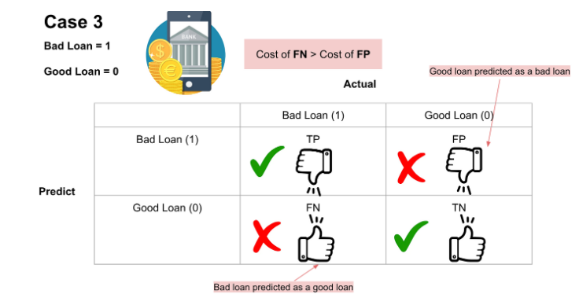
Ejemplos
https://www.kdnuggets.com/2020/04/performance-evaluation-metrics-classification.html
Notes:
En el caso de fraudes o préstamos bancarios, el costo de clasificar a una transacción como legítima, cuando en realidad es mala, tiene más peso que el clasificar a una transacción como mala, cuando en realizad es legítima.
La prioridad es que se identifiquen todas las transacciones ilegales, para evitar pérdidas, aún cuando también sean rechazadas algunas transacciones que si son legítimas

Slide 19
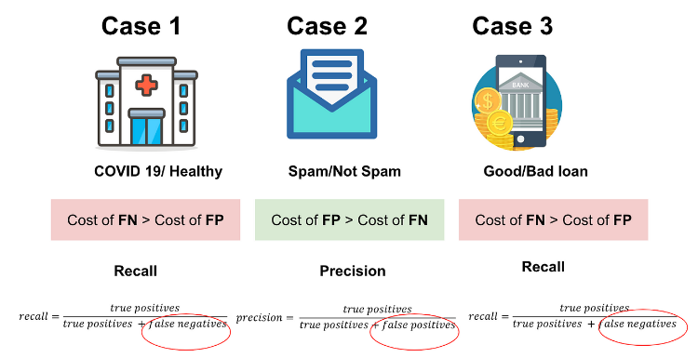
Ejemplos
https://www.kdnuggets.com/2020/04/performance-evaluation-metrics-classification.html
Notes:
Resumiendo, dependiendo del caso, es la métrica a la que se le deberá dar mas peso, para determinar el modelo adecuado

Slide 20
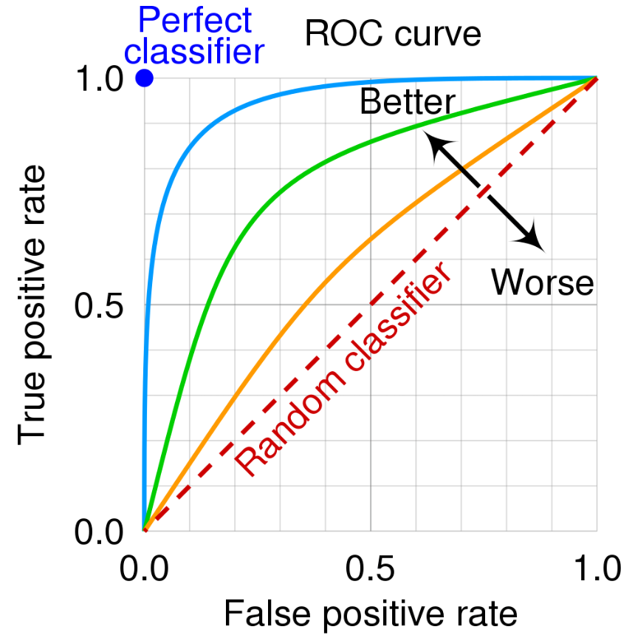
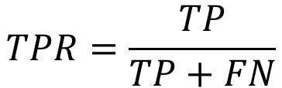
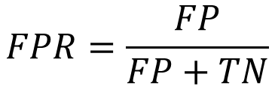
ROC (Receiver Operating Characteristic)
Es una gráfica que muestra el desempeño de un modelo de clasificación.
Utiliza 2 parámetros:
TPR (True Positive Rate)
FPR (False Positive Rate)
$$TPR=\frac{TP}{TP+FN}$$
Recall: proporción de las muestras positivas que son clasificadas correctamente como positivas
$$FPR=\frac{FP}{FP+TN}$$
Proporción de las muestras negativas que son clasificadas incorrectamente como positivas
https://en.wikipedia.org/wiki/Receiver_operating_characteristic
Notes:
Mientras mas cerca esté a la línea diagonal (línea roja), el modelo es menos preciso, dado que es igual a no tener un modelo y dejar la decisión al azar.
Mientras más cerca esté al borde superior (línea azul), el modelo es más preciso.

Slide 21
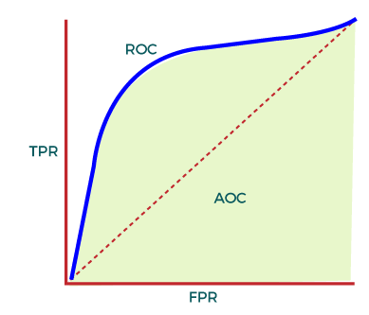
AUC (Area Under the ROC Curve)
Es el área debajo de la curva ROC.
Mide la calidad de las predicciones
https://www.javatpoint.com/performance-metrics-in-machine-learning

Slide 22
CAP (Cumulative Accuracy Profile)
Permite visualizar el poder de discriminación de un modelo.
Representa el número acumulado de resultados positivos vs el número acumulado de muestras
Ventas
Modelo Perfecto
Buen Modelo
100%
X%
80%
90% < X < 100%
80% < X < 90%
70% < X < 80%
60% < X < 70%
X < 60%
Demasiado Bueno
Muy Bueno
Bueno
Malo
Una Basura…
60%
40%
Modelo Aleatorio
20%
0
50%
0
20%
40%
60%
80%
100%
Total Muestras

